Slide 1
Конкурентный отбор мощности на 2014 г.
Всероссийский семинар-совещание «Тарифное регулирование в 2013 году и задачи органов государственного регулирования на 2014 год»
Заместитель Председателя Правления ОАО «СО ЕЭС»
Ф.Ю. Опадчий
Notes:
1

Slide 2
Изменения Правил ОРЭМ в части КОМ 2014
  Постановлением Правительства РФ от 28.08.2013 № 743 установлены следующие изменения Правил оптового рынка в части проведения КОМ на 2014 год:
    Порядок проведения КОМ на 2014 год:
    В 2013 году КОМ проводится на 1 год
    Установлен увеличенный на 8% коэффициент резервирования во второй ценовой зоне в целях учета влияния маловодных лет
    Исключен учет технических параметров генерирующего оборудования при проведении КОМ
    Изменения в Правила оптового рынка электрической энергии и мощности:
    Исключены минимальные технические требования к генерирующему оборудованию с установлением обязательного ежегодного тестирования оборудования старше 55 лет
    Исключено ограничение на участие в КОМ генерирующего оборудования, в отношении которого в установленном порядке получено разрешение на вывод из эксплуатации
    Изменен порядок присвоения статуса генерирующего оборудования, поставляющего мощность в вынужденном режиме: по решению Минэнерго России указанный статус может быть присвоен однократно, продление статуса – только через Правительственную комиссию
    Изменены требования к подаче заявок и определению доли «самого дорогого» предложения во второй ценовой зоне (10% вместо 15%)
    Изменен порядок определения цены «самого дорогого» предложения: при подаче в соответствии с условиями ФАС России единой цены во всех заявках – по заявленной цене, в остальных случаях – по тарифу
    Изменен порядок аттестации с 2016 года – при отсутствии тестирования в течение 5 лет предельный объем равен нулю

Slide 3
Сроки проведения КОМ
БЫЛО: П.100 Правил ОРЭМ: период поставки мощности начинается с 1 января года, наступающего через 4 календарных года после проведения КОМ.
КОМ проводится:
  до 15 сентября 2013 года – на 2014 … 2018 годы
  до 15 сентября 2014 года – на 2019 год,
  и т.д.
2013 2014 2015 2016 2017 2018 2019 2020
СТАЛО: В соответствии с постановлением Правительства РФ от 28.08.2013 №743
КОМ проводится:
  до 15 сентября 2013 года – на 2014 год
  до 15 сентября 2014 года – на 2015 … 2019 годы
  до 15 сентября 2015 года – на 2020 год,
  и т.д.
2013 2014 2015 2016 2017 2018 2019 2020

Slide 4
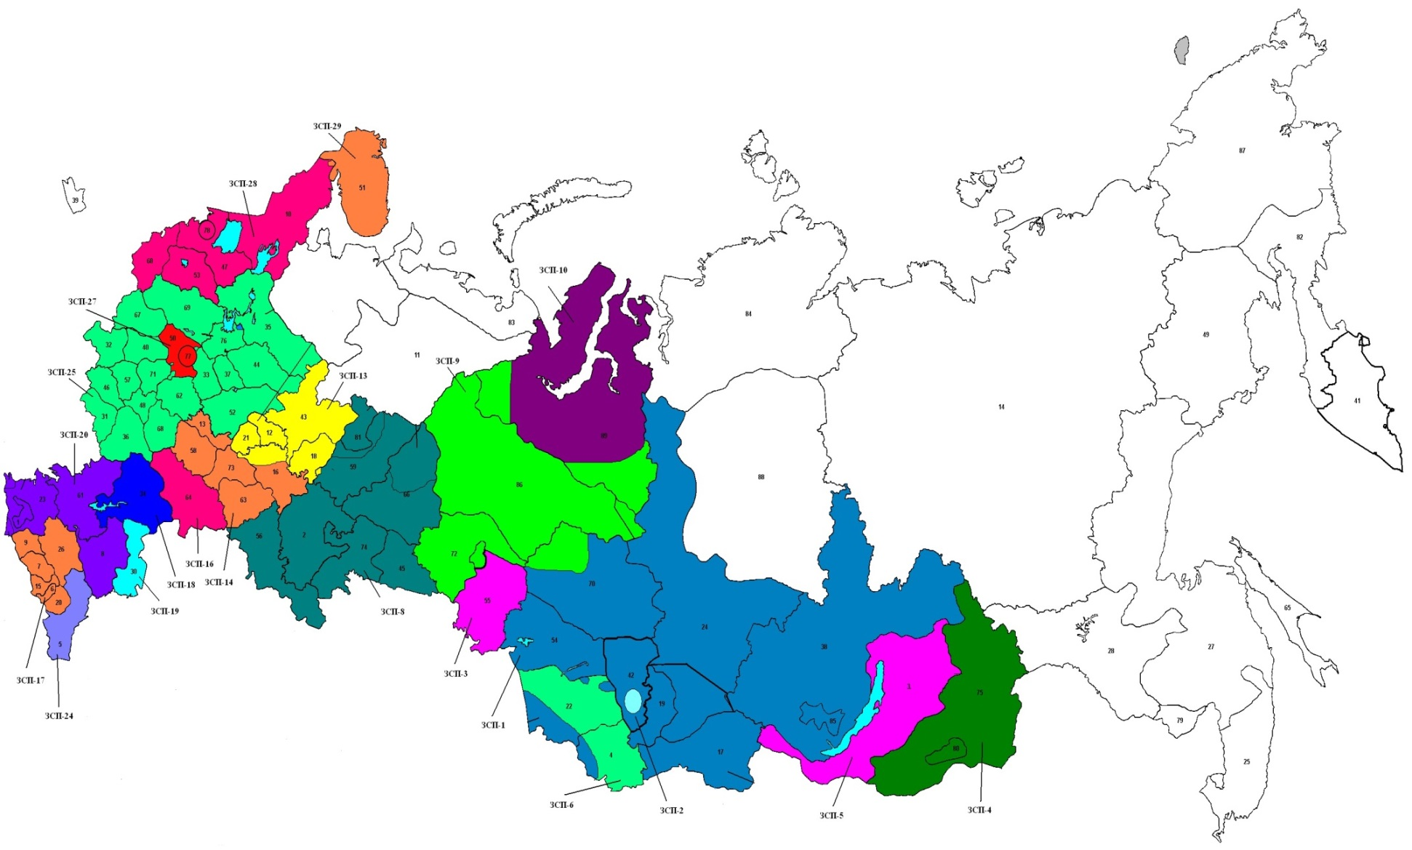
Перечень ЗСП на 2014 год
№ п/п | Код ЗСП | Территории субъектов Российской Федерации и энергорайоны | Номер ЗСП
1 | FZSBOE01 | Сибирь | 1
2 | FZSBKZ02 | Южный Кузбасс | 2
3 | FZSBOM03 | Омск | 3
4 | FZSBCH04 | Чита | 4
5 | FZSBBU05 | Бурятия | 5
6 | FZSBBB06 | Алтай | 6
7 | FZUROE07 | Урал | 8
8 | FZURTU08 | Тюмень | 9
9 | FZURNT09 | Северная Тюмень | 10
10 | FZURKR12 | Вятка | 13
11 | FZVLOE13 | Волга | 14
12 | FZVLBS15 | Балаково | 16
13 | FZYUOE16 | Кавказ | 17
14 | FZYUVG17 | Волгоград | 18
15 | FZYUAS18 | Каспий | 19
16 | FZYUKU20 | Кубань | 21
17 | FZYUDA23 | Дагестан | 24
18 | FZZNOE24 | Центр | 25
19 | FZZMSK26 | Москва | 27
20 | FZSZOE27 | Запад | 28
21 | FZSZKO28 | Кольская | 29
Для целей проведения КОМ на 2014 и последующие годы:
ЗСП (12) «Пермь» вошла в ЗСП (8) «Урал» | Ввод АТ №2 Пермской ГРЭС 500/220 кВ
ЗСП (20) «Ростов» вошла в ЗСП (21) «Кубань» | Ввод цепи ВЛ 500 кВ Тихорецк – Ростовская АЭС
- ЗСП, в которых КОМ 2014 проводится без применения price-cap

Slide 5
Сравнение спроса на 2014 и 2013 год
5
5
МВт
 | 2013 |  |  |  |  |  | 2014
 | всего | в т.ч. прогноз мощности | в т.ч. эффект совмещения | в т.ч. влияние темп. фактора | в т.ч. аварийность | в т.ч. экспорт | всего | в т.ч. прогноз мощности | в т.ч. эффект совмещения | в т.ч. влияние темп. фактора | в т.ч. аварийность | в т.ч. экспорт
1 ЦЗ | 144 173 | 124 641 | -4 362 | 5 012 | 2 145 | 884 | 146 827 | 127 311 | -4 195 | 5 165 | 2 406 | 124
2 ЦЗ | 39 303 | 33 182 | -587 | 1 357 | 592 | 80 | 39 446 | 33 370 | -668 | 1 367 | 579 | 42
2 ЦЗ* |  |  |  |  |  |  | 42 132*
Итого ЦЗ | 183 476 | 157 823 | -4 949 | 6 369 | 2 736 | 964 | 186 273 | 160 681 | -4 863 | 6 532 | 2 984 | 166
Итого ЦЗ* |  |  |  |  |  |  | 188 959*
Прогнозируемый максимальный объем потребления мощности по ЗСП на 2014 год определен на основе прогноза потребления мощности по территориям субъектов РФ, включенного в программу развития ЕЭС России (СиПР) на 2013 – 2019 годы, утвержденную Приказом Минэнерго России от 19.06.2013 №309.
* Спрос во второй ценовой зоне для целей проведения КОМ на 2014 год сформирован с учетом увеличения значений планового коэффициента резервирования, установленных для целей поведения КОМ на 2013 год, на 8%

Slide 6
Мощность, подлежащая обязательной покупке на ОРЭМ и вынужденная генерация в КОМ 2014
  Суммарный объем мощности, учитываемый при проведении КОМ на 2014 год как подлежащий обязательной покупке на оптовом рынке, составил 20731 МВт:
  18311 МВт генерирующих объектов, в отношении которых заключены договоры о предоставлении мощности (ДПМ)
2420 МВт генерирующих объектов, включенных в договоры купли-продажи мощности новых АЭС и ГЭС (новые АЭС/ГЭС)
  Суммарный объем мощности «вынужденных», учтенный в покрытии спроса в КОМ на 2014 г., составил 7 690 МВт (165 единиц генерирующего оборудования с установленной мощностью 7 880 МВт) :
4 338 МВт (80 единиц генерирующего оборудования с установленной мощностью 4 476 МВт) по решению Правительства РФ по рекомендациям Правительственной комиссии по вопросам развития электроэнергетики
3 352 МВт (85 единиц генерирующего оборудования с установленной мощностью 3 404 МВт) - запрет уполномоченного органа на вывод объекта из эксплуатации
  Кроме того:
  416 МВт вынужденной генерации (26 единиц генерирующего оборудования) не участвует при покрытии спроса на мощность из-за окончания действия запрета на вывод из эксплуатации или решения Правительства РФ до 1 декабря 2014 года;
  1 645 МВт (40 единиц генерирующего оборудования) имеют запрет на вывод из эксплуатации или решение Правительства РФ, но «вернулись» в КОМ.
Notes:
6

Slide 7
Учет в КОМ технических параметров генерирующего оборудования
7
Этап КОМ | КОМ 2013 | КОМ 2014
Допуск к КОМ | в КОМ не допускаются поставщики, оборудование которых не соответствует установленным требованиям: а) технические характеристики которого учитывались при проведении КОМ на 2011 г. как не соответствующие минимальным техническим требованиям, и не прошедшее тестирование в 2010-2011гг. б) с давлением свежего пара 9 МПа и менее и паровой турбиной или ее основными частями, выпущенными: при проведении КОМ на 2014 год - ранее 1958 года; при проведении КОМ на 2015-2018 гг. - ранее, чем за 55 лет до года, на который проводится КОМ. | ограничения по допуску отсутствуют
Приоритет в отборе при равенстве ценовых заявок | В случае равенства цен в заявках установлены приоритеты технических параметров: 1-й - готовность к работе в пиковом режиме; 2-й - больший удельный регулировочный диапазон; 3-й - больший удельный объем обеспеченной выработки | в КОМ 2014 не учитывается
Доотбор в случае несоблюдения требований к совокупным техническим параметрам | Требования к интегральным технологическим характеристикам отобранного в КОМ генерирующего оборудования: совокупный регулировочный диапазон отобранного в рамках ценовой зоны оборудования должен быть не ниже установленного СО норматива; объем обеспеченной выработки электрической энергии по ЗСП должен быть не меньше установленного СО норматива | в КОМ 2014 не учитывается

Slide 8
Отказ от учета технических параметров в КОМ
1. Отмена минимальных технических требований, необходимых для участия в КОМ
Динамика объемов приростов установленной и располагаемой мощности генерирующего оборудования, не удовлетворяющего минимальным техническим требованиям, необходимым для участия в КОМ
Год выпуска турбины | Год КОМ | Мощность, МВт
 |  | установленная | располагаемая
 | 2011 | 465 | 125
до 1952 | 2012 | 1547 | 1416,9
до 1956 | 2013 | 2873,2 | 2850,5
до 1958 | 2014 | 1965,7 | 1948,2
до 1960 | 2015 | 1292,5 | 1278,8
до 1961 | 2016 | 260 | 227,6
до 1962 | 2017 | 171 | 116,1
до 1963 | 2018 | 344 | 324
 |  | 8918 | 8287
2164 МВт относится к вынужденной генерации.
Фактически выведено из эксплуатации генерирующее оборудование установленной мощностью 1475 МВт.
2. Отмена технических требований к совокупным техническим параметрам отобранного в КОМ оборудования
В соответствии с математической моделью КОМ вследствие наличия дефицита регулировочного диапазона в 1-й ценовой зоне на 2-м этапе отбора в КОМ 2011-2013 отбирались мощности «сверх баланса» при наличии у них собственного регулировочного диапазона не хуже норматива
КОМ | Мощности, отобранные «сверх баланса», МВт
2011 | 82
2012 | 463
2013 | 2 124
2014 | 0

Slide 9
Изменение спроса и предложения в КОМ 2014 относительно КОМ 2013
Спрос
5 483 МВт
Предложение
5 083 МВт
  Увеличение спроса на мощность обусловлено:
  увеличением прогноза потребления на мощность на 2014 год в СиПР 2013-2019 по субъектам РФ, входящим в ценовые зоны, на 1,8% относительно прогноза на 2013 год в СиПР 2012–2018гг.;
  учетом «маловодности» ГЭС в Сибири –увеличение планового коэффициента резервирования на 8% относительно КОМ 2013 в ЗСП 2-й ценовой зоны
Прирост объемов генерирующих мощностей, конкурирующих в отборе, в т.ч. за счет: | +5 083 МВт
прироста мощности по ДПМ | +3 847 МВт
прироста новой мощности участников КОМ | + 1 307 МВт
снижения объемов «вынужденной» генерации | - 434 МВт
снижения объемов мощности с ценой выше price-cap | -232 МВт
объемов мощности, не допущенных к КОМ 2013 из-за несоответствия техническим требованиям, в т.ч. получивших разрешение на вывод из эксплуатации | + 805 МВт
Изменение оптимальной (равновесной) цены (Цена 1)
ЗСП | Цена 1 в КОМ 2013, руб/МВт в месяц | Цена 1 в КОМ 2014, руб/МВт в месяц | Изменение, %
ЗСП 2 ценовой зоны | 200 000,00 | 214 000,00 | 7,0
ЗСП 1 ценовой зоны | 164 012,24 | 177 539,00 | 8,2
ЗСП (29) Кола | 127 834,24 | 133 000,00 | 4,0

Slide 10
Основные результаты КОМ 2014
10
10
Объемные показатели (МВт располагаемой мощности)
Ценовая зона | Спрос | Предло-жение | Обязательна покупка на ОРЭМ |  | Отобрано |  |  | Не отобрано |  | Заканчивается запрет на вывод из экспл. или решение Правительства РФ до 1 декабря 2014 г. | Спрос, не покрытый КОМ
 |  |  | в т.ч. ДПМ и новые АЭС/ГЭС | Вынуж-денная генерация | всего | в т.ч. отобрано по цене КОМ | в т.ч. 15% самых дорогих | выше price-cap | по цене
1 ЦЗ | 146827 | 152088 | 17958 | 2487 | 128251 | 119118 | 9133 | 394 | 2749 | 249 | 0
2 ЦЗ | 42132 | 40109 | 2772 | 5204 | 31966 | 27445 | 4520 | 0 | 0 | 167 | 358
Итого | 188959 | 192197 | 20731 | 7690 | 160217 | 146563 | 13654 | 394 | 2749 | 416 | 358
Подлежит оплате на ОРЭМ
Не отобрано
заявлена нулевая располагаемая мощность по 14 ГЕМ в декабре (15 единиц генерирующего оборудования общей установленной мощностью 175 МВт)
+1221 МВт (80%)
+
-232 МВт (37%)

Slide 11
Цены КОМ 2014
11
11
  в 16 ЗСП, в которых КОМ на 2014 год проводится с применением предельного размера цены за мощность, цена в ЗСП определяется как минимальная из значения маржинальной цены для данной зоны и установленного для нее предельного уровня.
ЗСП | Цена КОМ 2014, руб/МВт в мес. | Цена КОМ 2013, руб/МВт в мес. | Изменение, %
ЗСП 1 ценовой зоны | 133 000,00 | 127 837,24 | 4,04
ЗСП 2 ценовой зоны | 144 000,00 | 136 757,44 | 5,30
  в 5 ЗСП, в которых КОМ на 2014 год проводится без применения предельного размера цены на мощность, 15% в 1-й ценовой зоне и 10% во 2-й ценовой зоне самых дорогих заявленных для отбора мощностей не участвуют в ценообразовании.
ЗСП | Цена КОМ 2014, руб/МВт в мес. | Цена КОМ 2013, руб/МВт в мес. | Изменение, % | Отклонение от предельного размера, %
ЗСП «Сибирь» | 97 505,44 | 156 000,00 | -37,5 | -32,3
ЗСП «Урал» | 140 356,00 | 127 100,00 | 10,4 | 5,5
ЗСП «Вятка» | 132 872,00 | 125 330,62 | 6,0 | -0,1
ЗСП «Волга» | 124 599,00 | 117 999,00 | 5,6 | -6,3
ЗСП «Центр» | 133 829,42 | 127 656,00 | 4,8 | 0,6

Slide 12
Ценовое предложение.
ЗСП (1) «Сибирь»

Slide 13
Ценовое предложение.
ЗСП (8) «Урал»

Slide 14
Ценовое предложение.
ЗСП (13) «Вятка»

Slide 15
Ценовое предложение.
ЗСП (14) «Волга»

Slide 16
Ценовое предложение.
ЗСП (25) «Центр»

Slide 17
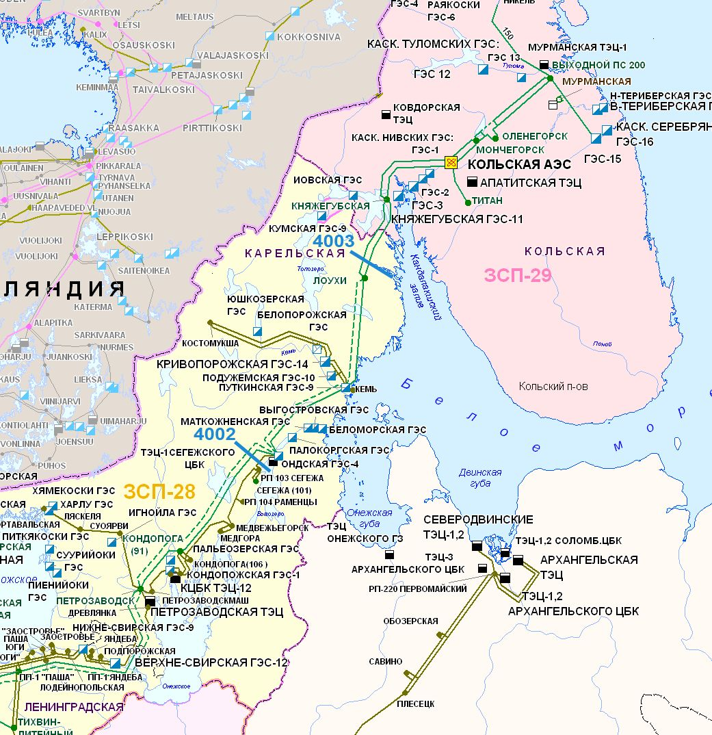
Особенности КОМ 2014.
КОМ в ЗСП с избытком мощности
В ЗСП (29) «Кольская» сформировался избыток мощности в объеме 414 МВт, вызванный ограничением ПВПМ в ЗСП(28) «Северо-Запад» – 674 МВт.
Номер сечения | Наименование сечения | Состав сечения
4002 | Онда- Кондопога | ВЛ 330 ОНДА-ПС-91
 |  | ВЛ 330 ОНДА -РП-103
4003 | Кола-Карелия | 2хВЛ 330 Княжегубская ПС-206-Лоухи
 |  | ВЛ110 Княжая-ПОЛЯРН.КРУГ
Баланс ЗСП (29) «Кольская»:
Спрос на мощность – 2 215 МВт
Предложение – 3 332 МВт:
Избыток = Предложение – ПВПМ – Спрос =
3 332 – 674 – 2 215 = 443 МВт
При последующем учете требования доотбора до целого ГЕМ дополнительно отбирается мощность в объеме 29 МВт .
В связи с исключением учета технических параметров в КОМ на 2014 год приоритет при равенстве цены имеют заявки, поданные ранее.

Slide 18
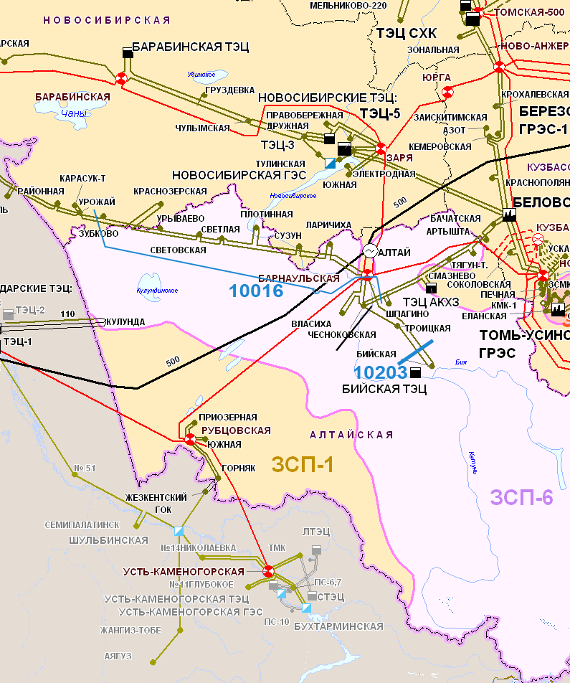
Особенности КОМ 2014.
КОМ в ЗСП с непокрытым дефицитом резерва мощности
В ЗСП (6) «Алтай» по результатам КОМ на 2014 год сформировался непокрытый дефицит резерва мощности в объеме 358 МВт, вызванный:
  ограничением предельной величины поставки мощности (ПВПМ) из ЗСП (1) «Сибирь» в объеме – 668 МВт;
  объемом неучтенных в КОМ заявок по причине окончания действия запрета на вывод из эксплуатации и поставки мощности в вынужденном режиме до 01.12.2014 – 59 МВт:
Номер сечения | Наименование сечения | Состав сечения
10203 | ББУ-3 | ВЛ220 Барнаульская-220 - БийРПП-220
 |  | ВЛ220 Троицкая-БийРПП-220
10016 | Прием в Барнаульско-Бийский энергоузел (ББУ-1) | 2хАТ 500/220 Барнаульская-500-Барнаульская-220
 |  | ВЛ220 Шпагино2-Чесноковская-220
 |  | ВЛ220 Шпагино1-Чесноковская-220
 |  | ВЛ220 Урожай-Зубково
    Баланс ЗСП (6) «Алтай»:
Спрос на мощность – 2 197 МВт
Предложение (ДПМ) – 1 256 МВт.
Дефицит = (Предложение - откл.заявки) + ПВПМ – Спрос = (1256-59) + 668 – 2197= - 358 МВт

Slide 19
Выводы по результатам КОМ 2014
19
19
62% всех генерирующих мощностей (99,8 ГВт) отобрано в условиях конкурентного ценообразования, т.е. без применения price-cap (в КОМ 2013 – 98,8 ГВт).
Свободное ценообразование в 3-х из 5-ти ЗСП привело к формированию цены КОМ ниже величины price-cap. Средневзвешенное снижение конкурентной цены КОМ в ЗСП со свободным ценообразованием составило 12,4 тыс.руб/МВт в месяц или 9,1% относительно price-cap .
Неустойчивое ценообразование в малых ЗСП, а также в больших ЗСП, для которых установлено правило подачи единой ценовой заявки по всем объектам поставщика (его группы лиц), - цена критически зависит от одной-двух ценовых заявок отдельных поставщиков.
Сохраняется тенденция ежегодного снижения объемов мощности, в отношении которых участниками поданы заявки c ценой выше price-cap (в ЗСП, где он применяется), в целях их неотбора в КОМ и последующего получения статуса «вынужденного генератора» с оплатой по тарифу: КОМ 2014 – 394 МВт, КОМ 2013 – 626 МВт, КОМ 2012 – 3 550 МВт, КОМ 2011 – 19 092 МВт.

Slide 20
Резервы повышения эффективности
Обеспечение возможности вывода из эксплуатации
20
Объект генерации не может быть выведен из эксплуатации
ввиду наличия угрозы надежности тепло- и (или) электроснабжения
1
2
3
Приостановление вывода и продолжение эксплуатации объекта
Выкуп и продолжение эксплуатации объекта новым собственником
Выполнение технических мероприятий, обеспечивающих вывод объекта из эксплуатации
Только на срок
не более 2-х лет
НПА, определяющий порядок выкупа, отсутствует
Отсутствует механизм разработки и реализации замещающих мероприятий
ЧТО ДАЛЬШЕ?
МЕХАНИЗМ НЕ РАБОТАЕТ !
МЕХАНИЗМ НЕ РАБОТАЕТ !
Решение Правительственной комиссии и продолжение эксплуатации объекта
ЧТО ДАЛЬШЕ?
!
Требуется разработка и нормативное закрепление работоспособных механизмов по выводу из эксплуатации неэффективных объектов генерации
Notes:
В настоящее время отсутствуют механизмы вывода из эксплуатации неэффективных (устаревших) генерирующих объектов
В случае если вывод таких объектов невозможен по причине необходимости обеспечения надежного тепло- и электроснабжения потребителей, объекту (генерирующему оборудованию) присваивается статус вынужденного генератора и вывод приостанавливается
В период отсрочки требуется проведение мероприятий, направленных на обеспечение надежного тепло- и электроснабжения потребителей в условиях вывода генерирующего объекта из эксплуатации (замещающие мероприятия)
Действующее законодательство не предусматривает эффективных механизмов координации действий органов власти и рыночного сообщества по определению исполнителя и оплате таких мероприятий.
Альтернативой замещающих мероприятий является выставление объекта на тендерную продажу. Процедура и условия проведения выкупа отсутствуют

Slide 21
Спасибо за внимание!

